Slide 1
AGISCo
Anagrafe e Gestione Integrata dei Siti Contaminati: progetto di sviluppo finalizzato all’apertura della banca dati a tutti i soggetti a vario titolo coinvolti nelle attività di bonifica

Slide 2
AGISCo Perché sviluppare un nuovo strumento
Efficientare le previsioni della DGR 2838 del 2006 sulla trasmissione dei dati
Assicurare omogeneità ed efficacia dell’azione ambientale
Supportare tutti i soggetti coinvolti nel processo tecnico amministrativo di bonifica
  Soggetto che opera la bonifica → SUPPORTO nell’adempimento degli obblighi di intervento
Creare uno strumento condiviso e partecipato per la gestione dell’informazione
  Strumento aperto, fruibile da tutti i soggetti coinvolti nel procedimento di bonifica → aggiornato col contributo di tutti, ognuno per quanto di sua competenza
  Riversamento automatico in banca dati dell’informazione comunicata in riferimento ai procedimenti di bonifica
Fornire un quadro aggiornato, completo ed affidabile sullo stato delle bonifiche
  Individuare e circoscrivere le criticità
  facilitare la definizione delle strategie operative per la loro risoluzione
  Favorire comportamenti virtuosi e promuovere decisioni consapevoli ed informate
Promuovere e diffondere le conoscenze sullo stato dell’ambiente
  Informare organi di governo e cittadini sui procedimenti di bonifica attivi nei propri territori
  Generare consapevolezza su rischi ma anche sulle opportunità

Slide 3
AGISCo Criteri di compilazione→ RUOLI e RESPONSABILITA’:
CONCETTI CHIAVE alla base dello sviluppo del nuovo Agisco
Chi produce il DATO lo comunica mediante apposita MODULISTICA → riversamento automatico in AGISCo.
Chi inserisce il dato è responsabile della sua correttezza e conformità ai documenti procedimentali.
L’approvazione del MODULO comporta la chiusura della specifica fase in AGISCo.
Ad ogni soggetto verranno associati specifici profili di operatività in relazioni ai compiti e alle responsabilità che la norma attribuisce in riferimento al procedimento di bonifica → revisione DGR 2838
Soggetto che opera la bonifica
  Notifica di evento, scelta del tipo di procedimento da attuare
  Istanze per l’approvazione delle diverse fasi → Compilazione modulistica tecnico-amministrativa
  Consultazione delle informazioni tecniche e amministrative associate ai siti di competenza
Autorità competente
  Approvazione delle diverse fasi procedimentali → chiusura fase in AGISCo
  Gestione e controllo dell’iter amministrativo associato al procedimento
  Monitoraggio delle passività ambientali ai fine della gestione e della pianificazione territoriale (gestione vincolistica, pianificazione dello sviluppo urbano, ecc…)

Slide 4
AGISCo Criteri di compilazione→ RUOLI e RESPONSABILITA’:
Regione
  Gestione procedimenti di valenza regionale
  Predisposizione dell’anagrafe dei siti contaminati ex Art. 251 del Dlgs 152/06
  Individuazione e finanziamento siti orfani
  Predisposizione e monitoraggio degli strumenti di pianificazione regionale (PRB).
ARPA
  Valutazione degli aspetti ambientali connessi all’attività di bonifica
  Pianificazione e gestione dell’attività di controllo
  Validazione delle attività di parte
Provincia
  Supervisione dell’iter di bonifica
  Ricerca e Individuazione del responsabile della contaminazione
  Rilascio della certificazione di avvenuta bonifica

Slide 5

COSA SARÀ AGISCo …E cosa non sarà
Banca dati – Raccoglie informazioni tecniche e amministrative relative ai procedimenti di bonifica
Supervisione, controllo e rendicontazione del procedimento di bonifica e delle problematiche ambientali esistenti sul territorio
Sistema per la gestione amministrativa del procedimento di bonifica
Piattaforma per la gestione/conservazione documentale – Non sostituisce il protocollo interno degli enti
Piattaforma di supporto per il caricamento / consultazione / scambio dei documenti del procedimento
La nuova Web Application sarà accessibile dall’esterno mediante accesso integrato con il Sistema Pubblico di Identità Digitale (SPID) e sarà progettata secondo i criteri di accessibilità indicati dalle Linee Guida AGID.

Slide 6
STRUTTURA DI AGISCo
SOFTWARE AGISCo
PORTALE AGISCo
SUPERVISIONE DEL PROCEDIMENTO
Vi accedono gli enti e i soggetti obbligati/interessati per consultazione dei dati.
Vi accedono gli enti per il caricamento degli atti approvativi.
COMPILAZIONE DELLA MODULISTICA
Vi accede il soggetto obbligato/interessato per la compilazione della modulistica.
Riversamento dati dopo approvazione

Slide 7
CRITERI DI COMPILAZIONE DELLA BANCA DATI – RUOLI E RESPONSABILITÀ
AUTORITÀ COMPETENTE
Chiude le fasi che richiedono un atto di approvazione mediante l’inserimento del provvedimento
SOGGETTO OBBLIGATO/INTERESSATO
Compilazione e trasmissione modulistica per ogni fase del procedimento
PROVINCIA
Chiusura del procedimento con inserimento del documento di certificazione
ARPA
Chiude le fasi che prevedono la validazione dei dati o un’istruttoria tecnica

Slide 8
AGISCo Funzionalità: NOTIFICA e CREAZIONE NUOVO SITO
Soggetto NOTIFICATORE
Accede al Portale (WEB)
Registrazione
Compila modulo NOTIFICA (Mod.A)
Stampa DOCUMENTO riepilogativo (Mod.A)
N.B. In fase di notifica l’utente potrà accedere al portale tramite registrazione rapida e credenziali provvisorie. Dalla fase successiva l’accesso potrà avvenire solo tramite SPID.
Invio DOCUMENTO (Mod.A) tramite PEC
Gestore PORTALE (ARPA)
Verifica ricezione DOCUMENTO (PEC)
Acquisisce in AGISCo la documentazione compilata (Mod. A)
Finalizza la creazione del novo SITO in Banca Dati
Stampa la scheda riepilogativa:
  Codice SITO
  Denominazione
  Modalità di accesso alla relativa scheda creata in Banca DATI
Autorità Competente
Apre procedimento
Registra Responsabile del Procedimento e Istruttore
PORTALE AGISCo

Slide 9
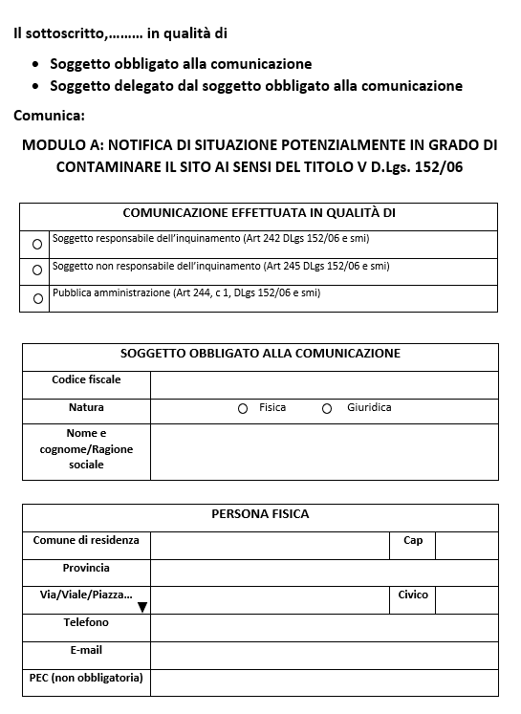
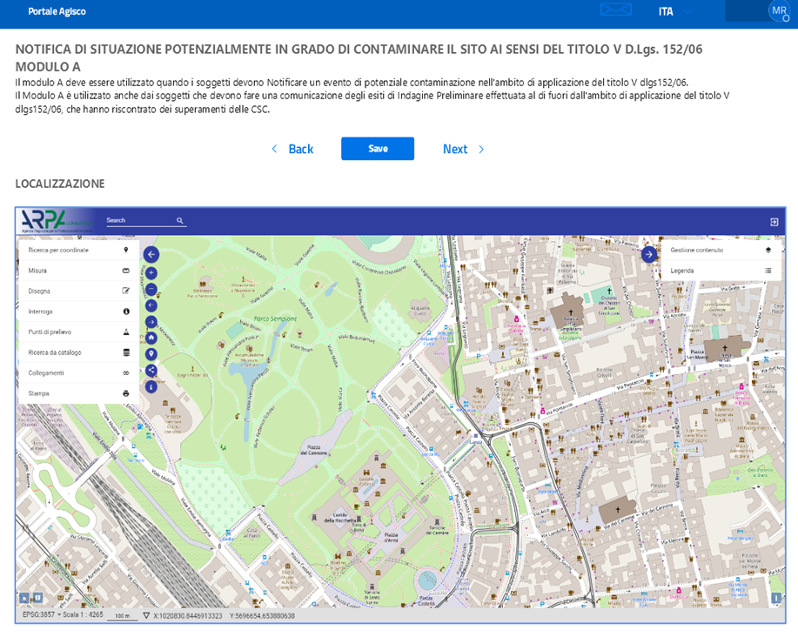
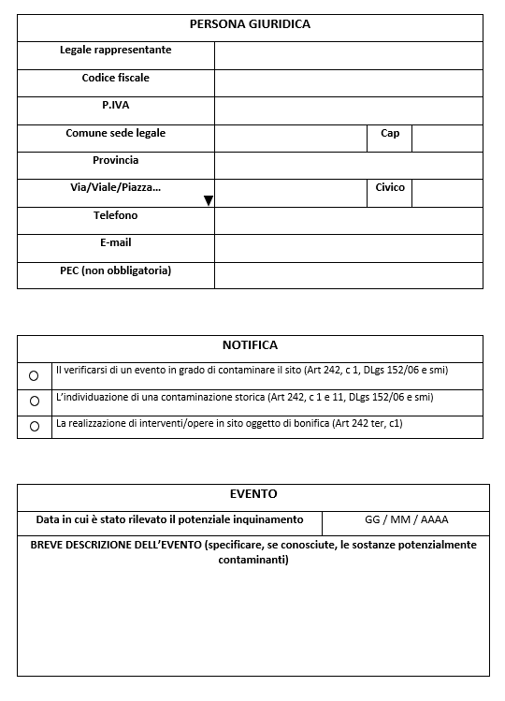
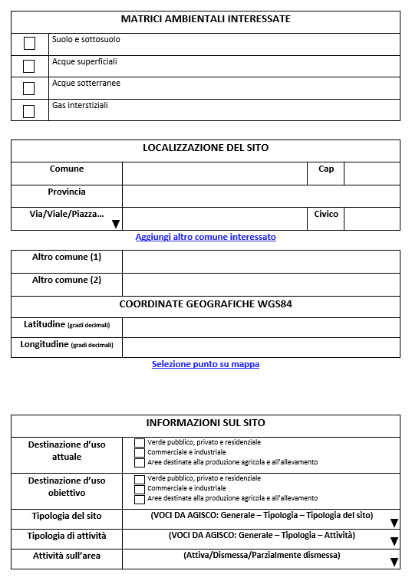
AGISCo Funzionalità: NOTIFICA di nuovo SITO

Slide 10
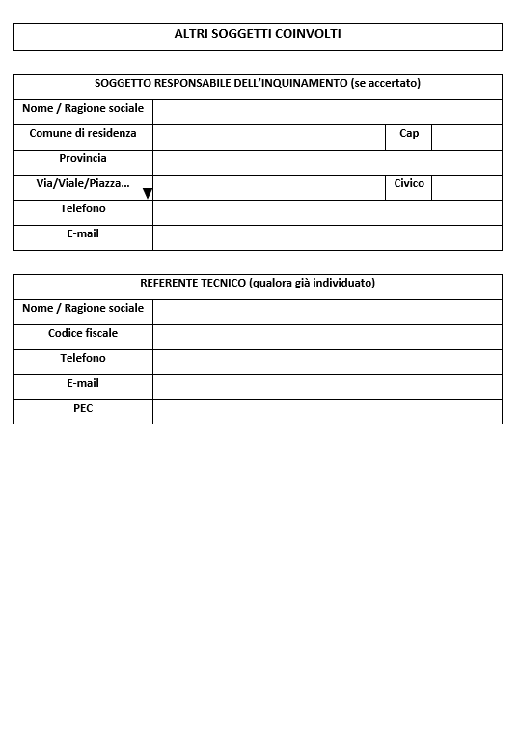
AGISCo Funzionalità: NOTIFICA di nuovo SITO

Slide 11
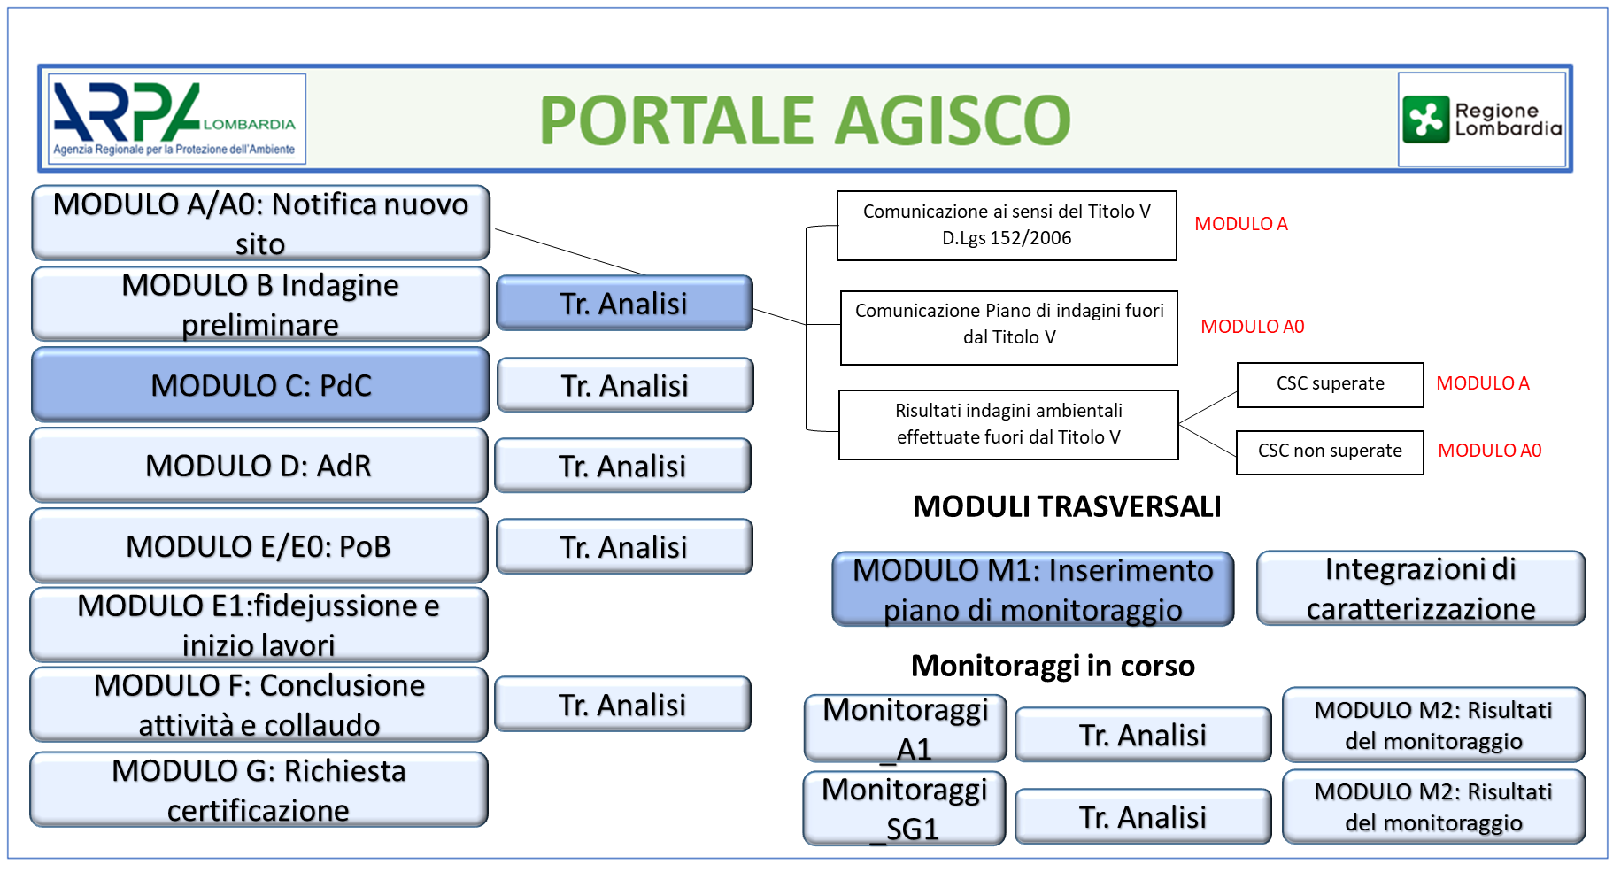
AGISCo Funzionalità: comunicazione MODULISTICA per FASI del PROCEDIMENTO
1
Il soggetto che opera la bonifica:
Accede al Portale (autenticazione SPID) e seleziona il sito di interesse
Sceglie la tipologia di proc. (art 242, 242bis, 249 ecc.)
Compila il modulo proposto dal sistema in funzione della fase del procedimento (Mod. xxx)

Slide 12
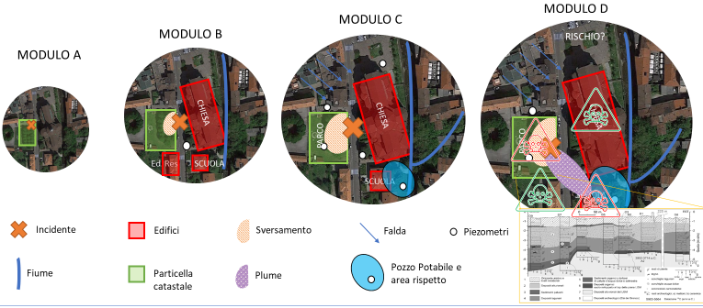
AGISCo Funzionalità: comunicazione MODULISTICA per FASI del PROCEDIMENTO
2
Il soggetto che opera la bonifica:
Completata la compilazione salva il modulo e lo invia tramite PEC all’autorità competente (+ altri enti) per l’approvazione
L’informazione inserita nei moduli viene automatica-mente riversata in banca dati:
Ubicazione
Rif. Catastali
Tipo evento
Tipologia sito
Soggetto Responsabile
MCS
Interventi
Limitazioni d’uso
Ecc..
Modello Concettuale del Sito: il livello informativo registrato in Banca Dati aumenta all’avanzare del procedimento di bonifica→ Informazioni COMPLETE, AFFIDABILI, AGGIORNATE
Contesto ambientale
Contesto antropico
Geologia/Idrogeologia
Storia del sito
Layout impiantistico
Tipo/entità contaminazione
Elementi sensibili
Bersagli ecc..

Slide 13
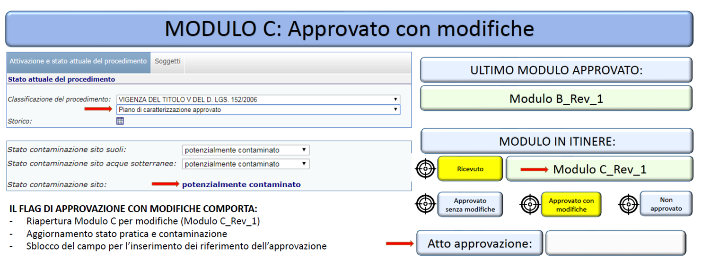
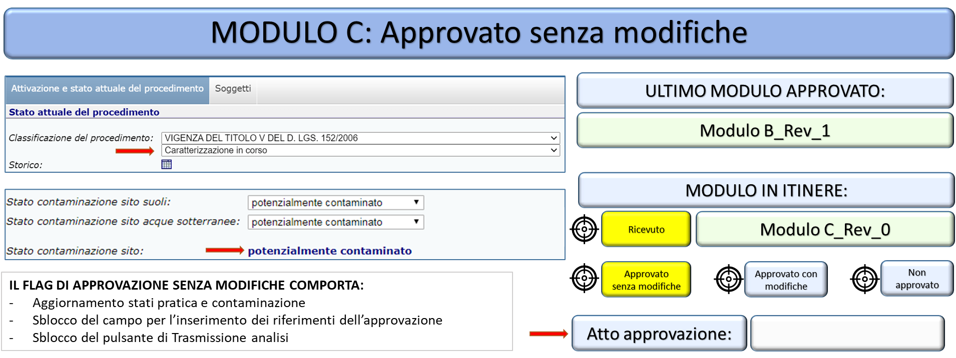
AGISCo Funzionalità: GESTIONE del PROCEDIMENTO
3
L’ Autorità Competente
Gestisce e controlla l’iter del Procedimento di Bonifica
Al termine del processo di approvazione l’AC inserisce l’atto di approvazione che ne conclude la specifica fase.
Gli stati del procedimento vengono automaticamente aggiornati dal sistema in funzione del tipo di modulo inviato e della fase in cui si trova il relativo processo di approvazione
Ricevuto
Approvazione con Modifiche: se l’iter di approvazione (CdS) ha comportato modifiche alla documentazione presentata, l’AC lo segnala nel portale. Il soggetto proponente assume l’obbligo di aggiornare il modulo assicurando la conformità con quanto approvato.
Il modulo aggiornato (Rev_1) dev’essere obbligatoriamente compilato nel portale preliminarmente all’inserimento del modulo successivo → vincolo funzionale.

Slide 14
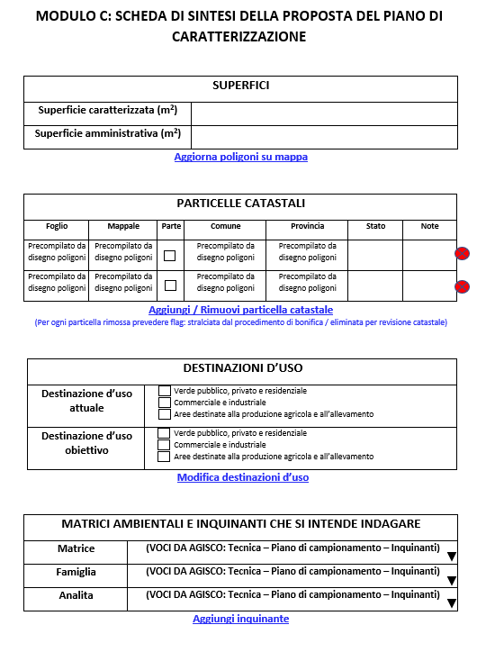
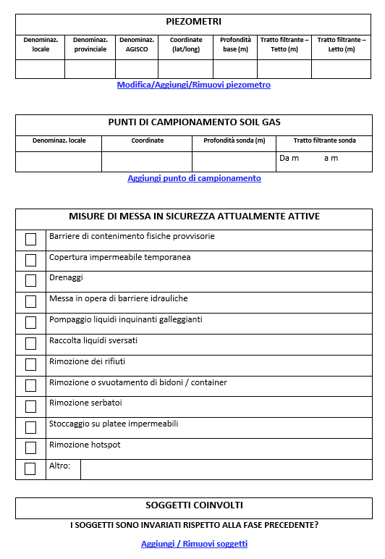
Focus: MODULO presentazione Piano di Caratterizzazione

Slide 15
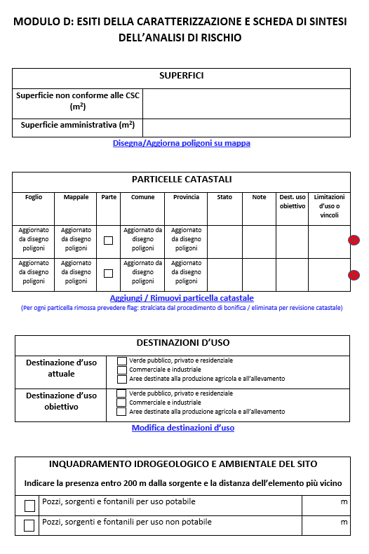
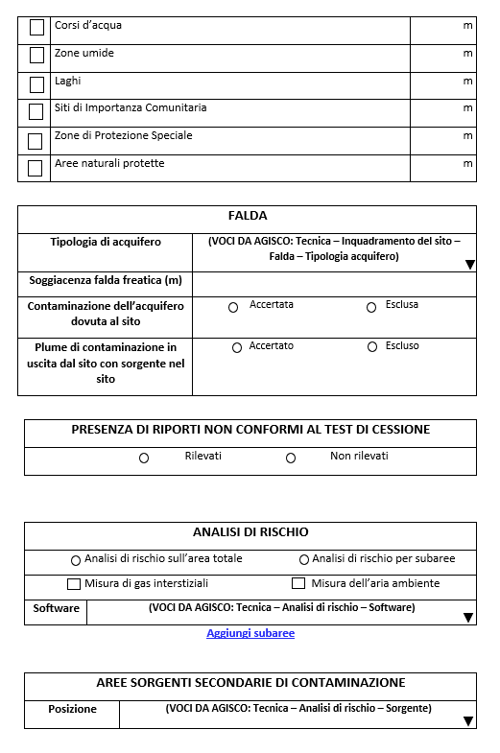
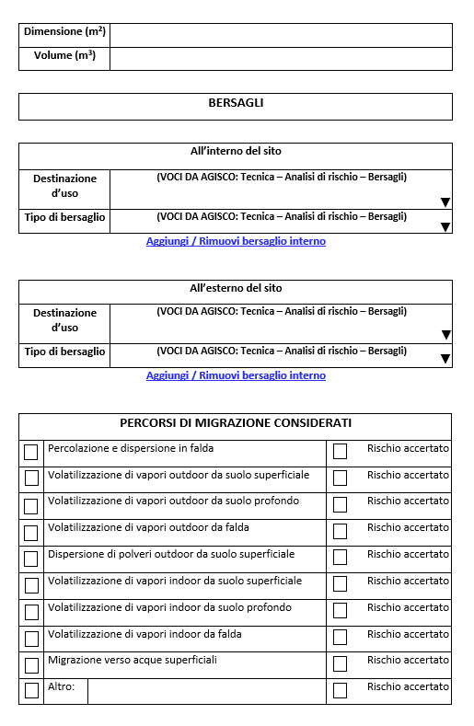
Focus: MODULO presentazione Analisi di Rischio

Slide 16
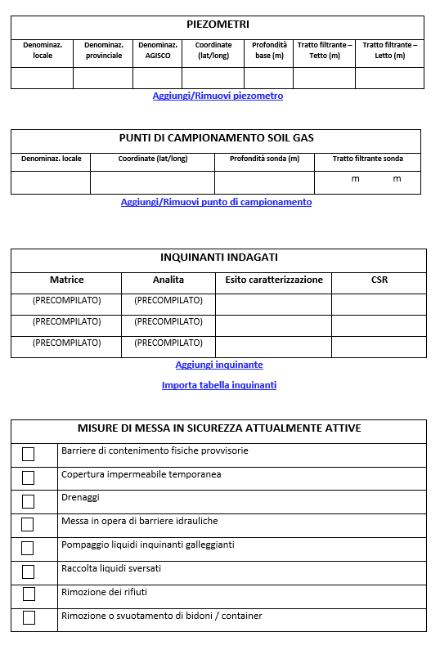
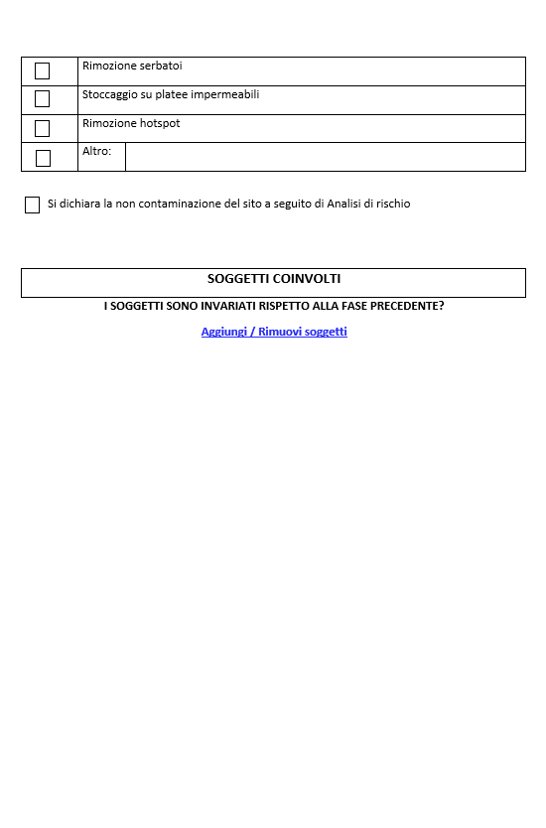
Focus: MODULO presentazione Analisi di Rischio

Slide 17
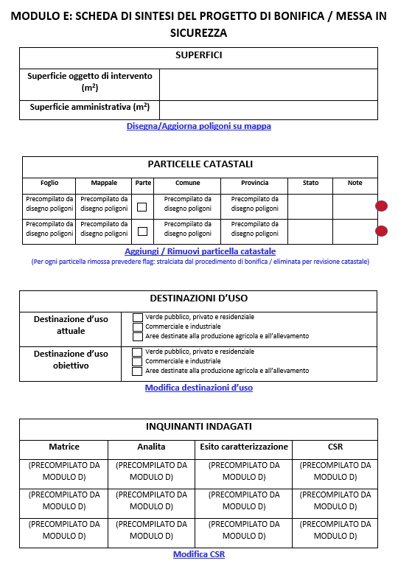
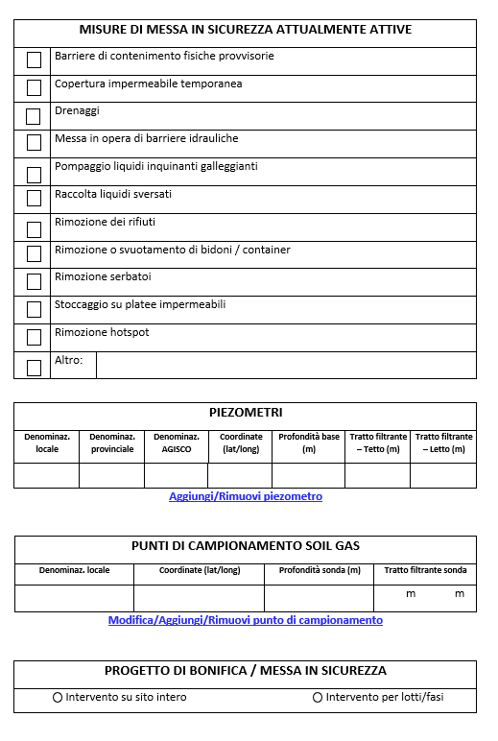
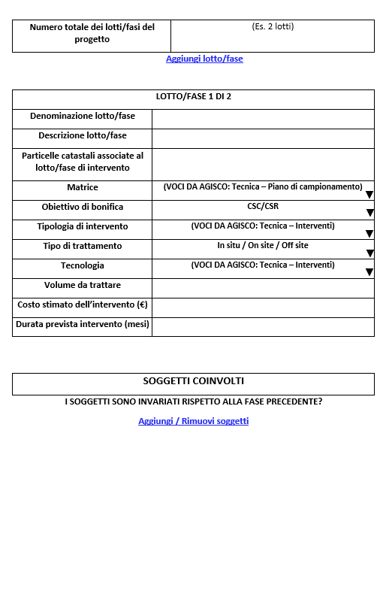
Focus: MODULO presentazione Progetto di Bonifica

Slide 18
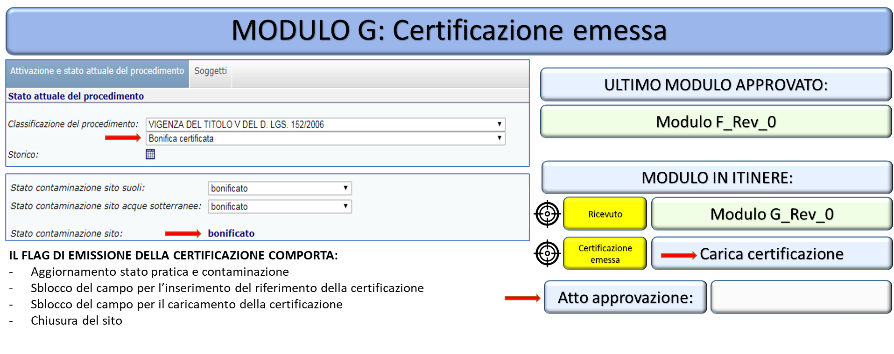
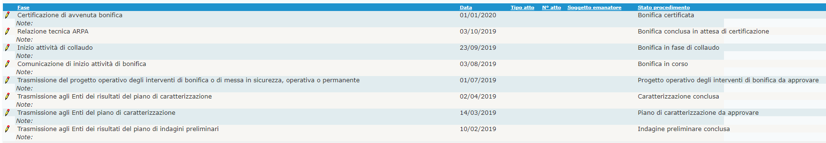
AGISCo Focus: CRUSCOTTO RIEPILOGATIVO del procedimento
Cruscotto riepilogativo:
Tutte le informazioni associate al procedimento vengono automaticamente registrate.
Efficientamento nella gestione dell’iter procedurale → tutti i passaggi salienti dell’iter di bonifica vengono registrati e riassunti in apposite schede riepilogative
Sintesi iter amministrativo

Slide 19
AGISCo Focus: la GESTIONE dell’INFORMAZIONE ANALITICA
Tipologia ed entità della contaminazione → elementi essenziali per comprendere e gestire la pericolosità ambientale associata ai siti contaminati
Importanza di gestire in modo rigoroso l’informazione analitica, assicurando il rispetto di elevati standard di qualità in tutte le fasi di acquisizione, archiviazione, validazione, analisi e sintesi dei dati.
Verrà sviluppata apposita sezione per la registrazione, la validazione e la sintesi dell’informazione analitica
I dati analitici dovranno essere comunicati secondo appositi formati di interscambio
I dati dei laboratori ARPA, acquisiti per le attività di controllo e validazione, saranno riversati nel portale
Tutta l’informazione analitica associata ai procedimenti verrà acquisita in banca dati e potrà essere visualizzata, sintetizzata e/o estratta per successive elaborazioni.

Slide 20
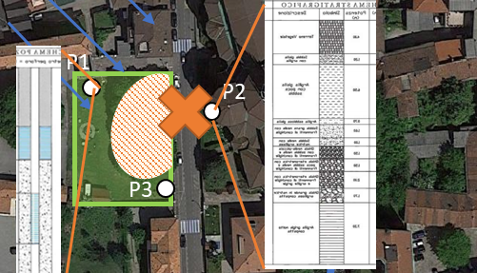
AGISCo Focus: la GESTIONE dell’INFORMAZIONE ANALITICA
INDAGINI
Piano di Indagine:
Punti di campionamento
  Piezometro P1 (caratteristiche)
  Piezometro P2 (caratteristiche)
  Piezometro P3 (caratteristiche)
  Ecc.
Esecuzione Indagine
Acquisizione CAMPIONE
Dati Lab. Parte
Piezometro P1
Campione 1
  Esiti analitici
    PCE 34 ± 9 µg/l
    TCE 7.4 ± 2 µg/l
    HC C<12 340 ± 80 µg/l
Trasmissione dati per validazione
PORTALE AGISCo
Riversamento autom. informazione punti di campionamento
Validazione ANALISI (ARPA)
Eventuale INTEGRAZIONE
Moulo C
CHI registra il CAMPIONE nel portale?
ARPA se in contradditorio
PARTE se in autonomia
Dati Lab. ARPA
Dati validati
Informazione relativa allo stato di contaminazione delle matrici ambientali affidabile e aggioranata
Mod.Analisi

Slide 21
Focus: GESTIONE DATI ANALITICI
 |  |  |  | 1 METALLI |  | 3 COMPOSTI ORGANICI AROMATICI |  |  |  | 14 ALTRE SOSTANZE | 15 SOSTANZE NON TABELLATE
 |  |  |  | Ferro | Manganese | Benzene | Etilbenzene | Stirene | Toluene | Idrocarburi totali (espressi come n-esano) | MTBE | ETBE | Naftalene | 1,2,3-Trimetilbenzene
 |  |  |  | µg/l
CODICE SITO | DataCampionamento | CODICE_PP | DESC_PUNTO_PRELIEVO | 200 | 50 | 1 | 50 | 25 | 15 | 350 | 40 | 40 | (vuoto) | (vuoto)
BG024.0016 | 09/02/2021 10:00 | PO0160240R0334 | ERG Petroli PZ3 - via Broseta |  |  | 0.05 | 0.25 | 0.25 | 0.25 |  | 97 | 35 | 0.05 | 0.65
 |  |  |  | 1331 | 839 |  |  |  |  | 140
 | 09/02/2021 00:00 | PO0160240R0277 | ERG Petroli PZ9 - via Broseta |  |  | 0.05 | 0.25 | 0.25 | 0.25 |  | 0.25 | 0.25 | 0.05 | 0.25
 |  |  |  | 19 | 2.5 |  |  |  |  | 25
 |  | PO016024NR0003 | ERG Petroli PZ6 via Broseta |  |  | 0.05 | 0.25 | 0.25 | 0.25 |  | 57 | 38 | 0.05 | 0.25
 |  |  |  | 45 | 24 |  |  |  |  | 25
 | 21/01/2020 10:30 | PO0160240R0334 | ERG Petroli PZ3 - via Broseta | 1847 | 1203 | 0.44 | 0.05 | 0.05 | 0.05 | 25 | 27 | 14 | 0.05 | 0.05
 |  | PO0160240R0309 | PZ 7 ERG Petroli di via Broseta | 5 | 115 | 0.05 | 0.05 | 0.05 | 0.05 | 25 | 0.05 | 0.05 | 0.05 | 0.05
 | 29/10/2019 00:00 | PO0160240R0297 | PZ 1 ERG Petroli di via Broseta | 198 | 150 | 12 | 0.31 | 0.05 | 0.44 | 780 | 148 | 4.3 | 0.12 | 0.13
 |  | PO0160240R0336 | ERG Petroli PZ8 - via Broseta | 5 | 2.5 | 0.05 | 0.05 | 0.05 | 0.05 | 25 | 0.05 | 0.05 | 0.05 | 0.05
 |  | PO0160240R0333 | PZ10 Punto Veita ERG - Petroli - Bergamo Via Broseta | 38 | 35 | 0.05 | 0.05 | 0.05 | 0.05 | 25 | 0.05 | 0.05 | 0.05 | 0.05
 | 15/04/2019 00:00 | PO0160240R0277 | ERG Petroli PZ9 - via Broseta | 5 | 2.5 | 0.05 | 0.05 | 0.05 | 0.05 | 25 | 0.05 | 0.05 | 0.05 | 0.05
 |  | PO0160240R0334 | ERG Petroli PZ3 - via Broseta | 929 | 684 | 0.17 | 0.05 | 0.05 | 0.05 | 110 | 59 | 3.9 | 0.05 | 0.05
 |  | PO016024NR0003 | ERG Petroli PZ6 via Broseta | 12970 | 7781 | 0.05 | 0.05 | 0.05 | 0.05 | 210 | 8.8 | 0.56 | 0.31 | 1.1
Gli esiti analitici di Parte, VALIDATI e associati ai risultati del laboratorio ARPA potranno essere visualizzati e riepilogati in AGISCo o esportati per le diverse necessità di analisi, elaborazione e sintesi dei Dati.
AGISCo: Anagrafe e gestione integrata dei siti contaminati | relatori: Massimiliano Confalonieri, Andrea Merri, Rocco Racciatti

Slide 22
DEFINIZIONI E REGOLE
SITO: il “sito” è da intendere come la porzione di territorio geograficamente determinata sulla quale vengono avviate delle indagini ambientali e/o un procedimento di bonifica. Il sito è quindi, in sostanza, una porzione di territorio interessata da uno specifico procedimento amministrativo, avviato ai sensi del D.lgs 152/06 Parte Quarta, Titolo V o del previgente DM 471/99 o a seguito dell’applicazione di Regolamenti Comunali/Regionali.
Il sito deve essere catastalmente individuato.
La gestione delle particelle catastali è fondamentale in quanto consente di tenere traccia di eventuali stralci che possono essere operati nel corso del procedimento tecno-amministrativo con conseguente riperimetrazione del sito; inoltre, in sede di certificazione permette di identificare catastalmente gli eventuali vincoli apposti sul sito o porzioni dello stesso.
A tal fine in AGISCo dovranno essere riportate tutte le particelle catastali interessate e le eventuali modifiche che subiscono nel corso del procedimento tecnico amministrativo, acquisite dalla modulistica presentata/approvata
>> GESTIONE CARTOGRAFICA DEL PERIMETRO che potrà variare nel corso del procedimento

Slide 23
DEFINIZIONI E REGOLE
STATO CONTAMINAZIONE
Gli stati attribuiti in AGISCO per le singole matrici suolo e acque sotterranee sono:
da accertare
potenzialmente contaminato
non contaminato
non contaminato a seguito di ADR
contaminato
bonificato
non sottoposto ad indagine
ESCLUSO DAL PROCEDIMENTO (contaminazione matrice gestita in altro procedimento)
Sulla base dello stato delle singole matrici, verrà assegnato in automatico lo stato di contaminazione complessivo del sito, combinando gli stati di contaminazione delle matrici e attribuendo al sito la situazione peggiorativa >> supervisione ARPA

Slide 24
DEFINIZIONI E REGOLE
STATO CONTAMINAZIONE MATRICE SUOLO
lo stato “CONTAMINATO” viene assegnato dopo l’approvazione dell’ADR con le concentrazioni superiori alle CSR, oppure dopo l’approvazione del POB alle CSC, quando il soggetto decide di non presentare l’ADR
Il sito deve rimanere classificato come “CONTAMINATO” fino al rilascio della Certificazione Provinciale di avvenuta bonifica
D.lgs 152/06, art. 242-bis (procedure semplificate): il sito viene classificato “CONTAMINATO” alla Presentazione del Progetto. Da notare che una volta iniziate le opere di bonifica, lo “stato del procedimento” del sito passa a “Bonifica in corso” e la classificazione del sito rimane “CONTAMINATO” fino alla validazione dei risultati del Piano di Caratterizzazione/Collaudo finale da parte di ARPA. Qualora ARPA validi la caratterizzazione confermando l’assenza di superamenti, la classificazione del sito passa a “BONIFICATO”, con stato del procedimento che diventa “Bonifica conclusa con procedura semplificata ex 242 bis”.
D.lgs 152/06, art. 249 (procedura semplificata per siti di piccole dimensioni) e DM 131/2015 (procedure semplificate per P.V. Carburanti): lo stato “CONTAMINATO” viene attribuito dopo l’approvazione dell’ADR (C>CSR) e del Piano di Bonifica, che in questo caso sono presentati ed approvati contestualmente. Lo stato “CONTAMINATO” viene mantenuto fino alla certificazione di avvenuta bonifica

Slide 25
DEFINIZIONI E REGOLE
STATO CONTAMINAZIONE MATRICE ACQUE SOTTERRANEE
Nel caso in cui sia stato accertato un superamento delle CSC nelle acque sotterranee al confine del sito/Punto di Conformità, a tale matrice può essere attribuito lo stato “CONTAMINATO”, prima dell’ADR. Questa assunzione deve, di norma, essere effettuata dopo l’approvazione della Caratterizzazione e la valutazione dei relativi risultati, in quanto l’ubicazione del punto di conformità richiede la conoscenza di diverse informazioni, quali la direzione di flusso idrico della falda.
Solo in casi particolari, ad esempio Indagini Ambientali della Pubblica Amministrazione che portano ad individuare con ragionevole certezza che il sito è origine di una contaminazione in falda, la falda sarà classificata con stato “CONTAMINATO” anche in mancanza di una vera e propria Caratterizzazione.
Qualora si accerti che la contaminazione proviene da monte senza apporto da parte del sito (assenza incremento monte-valle) lo stato di classificazione della falda relativa al sito da attribuire sarà “non contaminato”. Questa situazione andrà evidenziata in AGISCO, attivando uno specifico flag (Sezione GENERALE\CLASSIFICAZIONE DEL SITO) che specifica “la falda presenta superamenti delle CSC ma si è accertato l'assenza di un delta monte-valle”.

Slide 26
DEFINIZIONI E REGOLE
ATTRIBUZIONE DELLO STATO DI CONTAMINAZIONE IN PRESENZA DI RIPORTI
Si ricorda anche che nelle situazioni in cui si evidenzi la non conformità del test di cessione, indipendentemente dal superamento o meno delle CSC, il materiale di riporto andrà rimosso o sottoposto a messa in sicurezza permanente oppure reso conforme ai limiti del test di cessione con operazioni di trattamento che ne rimuovano i contaminanti.
Poiché anche in caso della sola non conformità al test di cessione è necessario attribuire in AGISCO uno stato di contaminazione della matrice suolo, si stabilisce di classificare convenzionalmente questa matrice come “POTENZIALMENTE CONTAMINATA” e tale stato permarrà fino all’approvazione del Progetto, dopodiché diventerà “CONTAMINATA”.

Slide 27
DEFINIZIONI E REGOLE
GESTIONE DI PARTICOLARI CASISTICHE
Sito da cui vengono scorporate una o più porzioni di aree contaminate
Questa casistica riguarda le situazioni in cui si è stabilito di scorporare da un sito sul quale era stato avviato un iniziale procedimento di bonifica, una o più porzioni di aree potenzialmente contaminate/contaminate, di norma individuate con un frazionamento catastale, sulle quali avviare dei nuovi procedimenti di bonifica “autonomi” rispetto a quello iniziale.
In questo caso per il sito “iniziale” (SITO PADRE) andrà opportunamente aggiornato il suo perimetro nonché i valori delle superfici. In corrispondenza delle porzioni di sito potenzialmente contaminate/contaminate che sono state scorporate (SITI FIGLI) andranno aperte delle nuove schede. Tutti i siti di nuova creazione andranno poi collegati al sito “iniziale”.
>> OPPORTUNITA’ DI «LEGARE» I «SITI FIGLI» CON IL «SITO PADRE»

Slide 28
DEFINIZIONI E REGOLE
GESTIONE DI PARTICOLARI CASISTICHE
Sito che viene chiuso e smembrato in altri siti
In alcune situazioni si è reso necessario scorporare un sito, sul quale era stato avviato un iniziale procedimento di bonifica, in diversi altri siti, ad esempio a seguito di riassetti tra le diverse proprietà, ciascuno dei quali andrà gestito con procedimento proprio. Ogni nuovo sito creato dovrà essere collegato al sito originario.
In questi casi in AGISCO andrà chiuso il sito iniziale con la voce della sezione procedimentale “chiuso perché diviso in altri procedimenti” e la scheda di questo sito rimarrà in banca dati per lo storico.
Anche in questo caso occorre legare il sito «padre» con i relativi siti «figlio».

Slide 29
DEFINIZIONI E REGOLE
GESTIONE DI PARTICOLARI CASISTICHE
Sito che viene raggruppato ad un altro sito
In alcuni casi si è verificato che in siti sui quali era già in corso un procedimento di bonifica si erano rese necessarie successive indagini ambientali in aree specifiche (ad esempio a seguito di uno sversamento accidentale o a seguito di rimozione di serbatoi). In queste situazioni si procederà aprendo un nuovo sito e classificandolo come IP.
Se a seguito delle indagini effettuate dopo la realizzazione della MISE non si evidenziano superamenti delle CSC il procedimento si chiuderà come “indagine preliminare conclusa con assenza di contaminazione”; se invece le indagini evidenziano dei superamenti di CSC e l’Autorità competente stabilisce di ricondurre questo procedimento “secondario” a quello già in corso sul sito “originario”, il sito secondario andrà chiuso con la specifica voce “chiuso perché raggruppato ad altro procedimento”.

Slide 30
DEFINIZIONI E REGOLE
GESTIONE DI PARTICOLARI CASISTICHE
Sito gestito per fasi o subaree : nel caso di siti in cui la bonifica viene gestita per fasi (ovvero per matrici ambientali) o per subaree (ovvero considerando porzioni areali diverse) nell’ambito dello stesso procedimento, in AGISCO dovrà essere creata un’anagrafica unica e nella scheda tecnica dovrà essere dettagliato il numero e le caratteristiche delle singole fasi o subaree.
Per ogni subarea andrà specificata la superficie, la destinazione d’uso e particelle catastali.
Si evidenzia che il procedimento relativo ad ogni singola fase/subarea può essere chiuso autonomamente rispetto a quello delle altre subaree, in questo caso andrà flaggata la voce “conclusa” o “certificata” a seconda dei casi.
Il sito complessivamente potrà essere classificato con bonifica conclusa o certificata solo quando si saranno conclusi o certificati procedimenti di tutte le fasi/subaree, fintanto che una delle subaree resta con “bonifica in corso” sarà da considerare tale anche il sito complessivo. Mentre lo stato di contaminazione complessivo rappresenterà la situazione “peggiore” tra le fasi/subaree.

Slide 31
AGISCo
CONTATTI:
aree_contaminate@regione.lombardia.it

